Slide 1
Zrno do zrna …, kamen na kamen …
Nataša Holy Šinkovec
Janez Šinkovec
Saša Čadež

Slide 2
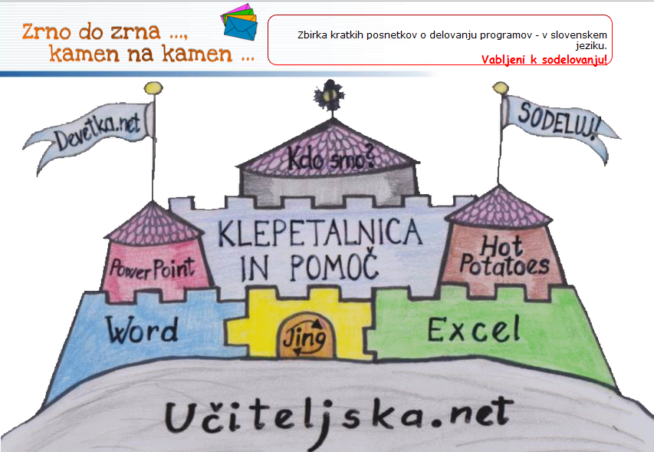

Slide 3
Zrno do zrna …
kamen na kamen …
Nataša Holy Šinkovec
Janez Šinkovec
Saša Čadež

Slide 4
Zrno do zrna, pogača, kamen na kamen, palača
ali

Slide 5
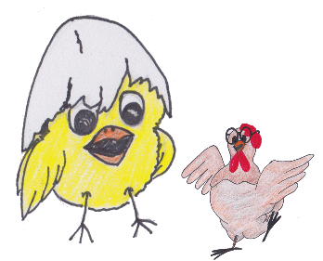
Ko pišče več kot kura ve!

Slide 6
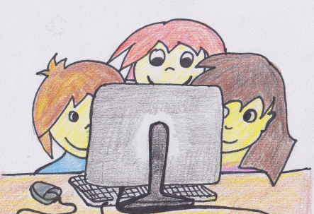
In ker je
dandanašnji to
o piščetu in kuri
presneto res, vabim
vsa piščeta,
ki si upate in znate,
ki zaupate vase,
pridružite se nam!

Slide 7

Veliko uspeha TI želim!
Veliko posnetkov SI želim !
Vse in še več
izveš v klepetalnici.

